Slide 1
Национальный исследовательский ядерный университет МИФИ
Кафедра №7 «Экспериментальная ядерная физики и космофизика»
Определение сечения неупругого взаимодействия ядерной компоненты
космических лучей с вольфрамом по данным эксперимента PAMELA
Голуб О.А.
1

Slide 2
Цель работы
Цель работы:
Получить энергетическую зависимость сечения неупругого взаимодействия ядер с зарядом до 10 с ядрами вольфрама на основе данных, полученных в эксперименте PAMELA.
Задачи:
Разработать методику разделения неупруго взаимодействующих и невзаимодействующих ядер в калориметре спектрометра.
Применить полученную методику к данным моделирования и оценить ее эффективность.
Применить полученную методику к данным эксперимента и провести сравнение полученного результата с существующими теоретическими моделями.
2

Slide 3
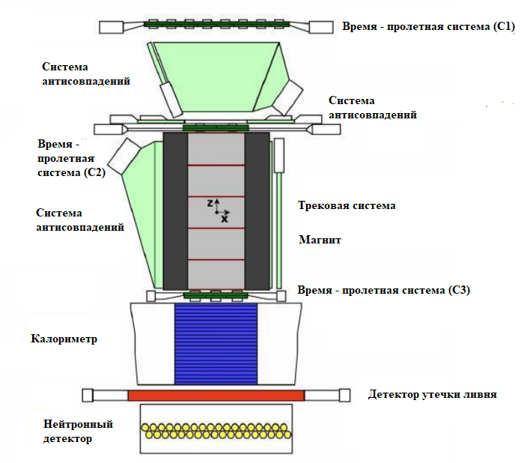
Эксперимент PAMELA
PAMELA — спутниковый эксперимент, предназначенный для изучения потоков заряженных частиц в космическом излучении. Запущен на околоземную орбиту 15 июня 2006 г. и завершил измерения 23 января 2016 г.
Измерение характеристик частиц (направление прилета, магнитная жесткость, скорость, тип частицы и т.п.)
Измерение характеристик взаимодействия частиц с вольфрамом, входящим в состав калориметра
Схема научной аппаратуры PAMELA
3

Slide 4
Кол-во ядер космических лучей, идентифицированных в эксперименте PAMELA
Тип | Кол-во
p | ~ 170 млн.
He | ~ 17 млн.
Li | ~ 150 тыс.
Be | ~ 32 тыс.
B | ~ 28 тыс.
C | ~ 42 тыс.
N | ~ 55 тыс.
O | ~ 54 тыс.
F | ~ 143
Ne | ~ 76
4

Slide 5
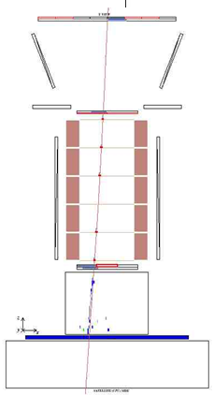
Построение методики. Часть 1
Отсутствие сигнала в верхних счетчиках системы антисовпадений.
Не более 1-ой сработавшей полосы в каждом из верхних счетчиков 1й плоскости ВПС.
Обязательное срабатывание полосы хотя бы в одном из них.
Одно срабатывание в каждом из счетчиков 2й плоскости ВПС.
Хотя бы одно срабатывание в каждом из счетчиков 3й плоскости ВПС.
Отбор частиц, попадающих в прибор из зенитного направления.
В магнитном спектрометре восстановлена только одна траектория, не касающаяся магнита.
Число точек в отклоняющей проекции Nx ≥4, в другой проекции Ny ≥3.
Визуализация взаимодействующего в калориметре события
5

Slide 6
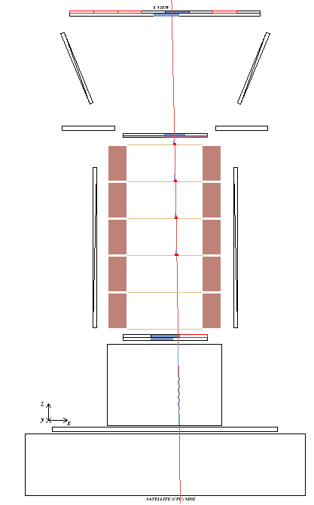
Построение методики. Часть 2
Обязательное срабатывание первой или второй плоскости калориметра.
Обязательное срабатывание последней или предпоследней плоскости калориметра.
В каждой плоскости калориметра сработало не более 3х стрипов.
Ограничение на энерговыделение в сработавшем стрипе.
Ограничение на среднее энерговыделение во всех сработавших стрипах.
Разброс между сработавшими стрипами в каждой плоскости калориметра не более 2х стрипов.
Ограничение на отношение энерговыделения в верхней и нижней половинах калориметра.
Ограничение на разницу между треком, восстановленным по калориметру, и треком, восстановленным по трекеру.
Визуализация невзаимодействующего в калориметре события
6

Slide 7
Сечение неупругого взаимодействия
$$σ_{sim}=\frac{1}{xn}ln\frac{N_{0}}{N}$$
$$ε_{eff}=\frac{σ_{sim}}{σ_{Geant4}}$$
$$σ_{exp}=\frac{1}{xn}ln\frac{N_{0}}{N}∗ε_{eff}$$
$σ_{sim}$ - сечение неупругого взаимодействия, полученное после применения методики к данным моделирования
$σ_{Geant4}$ - сечение неупругого взаимодействия, полученное по данным Geant4
x = 0.26 см (толщина одной вольфрамовой плоскости) × 22 (количество вольфрамовых плоскостей) = 5.72 см
n - концентрация ядер мишени
N₀ - количество событий, попавших в калориметр
N - количество событий, прошедших калориметр без неупругого взаимодействия
7

Slide 8
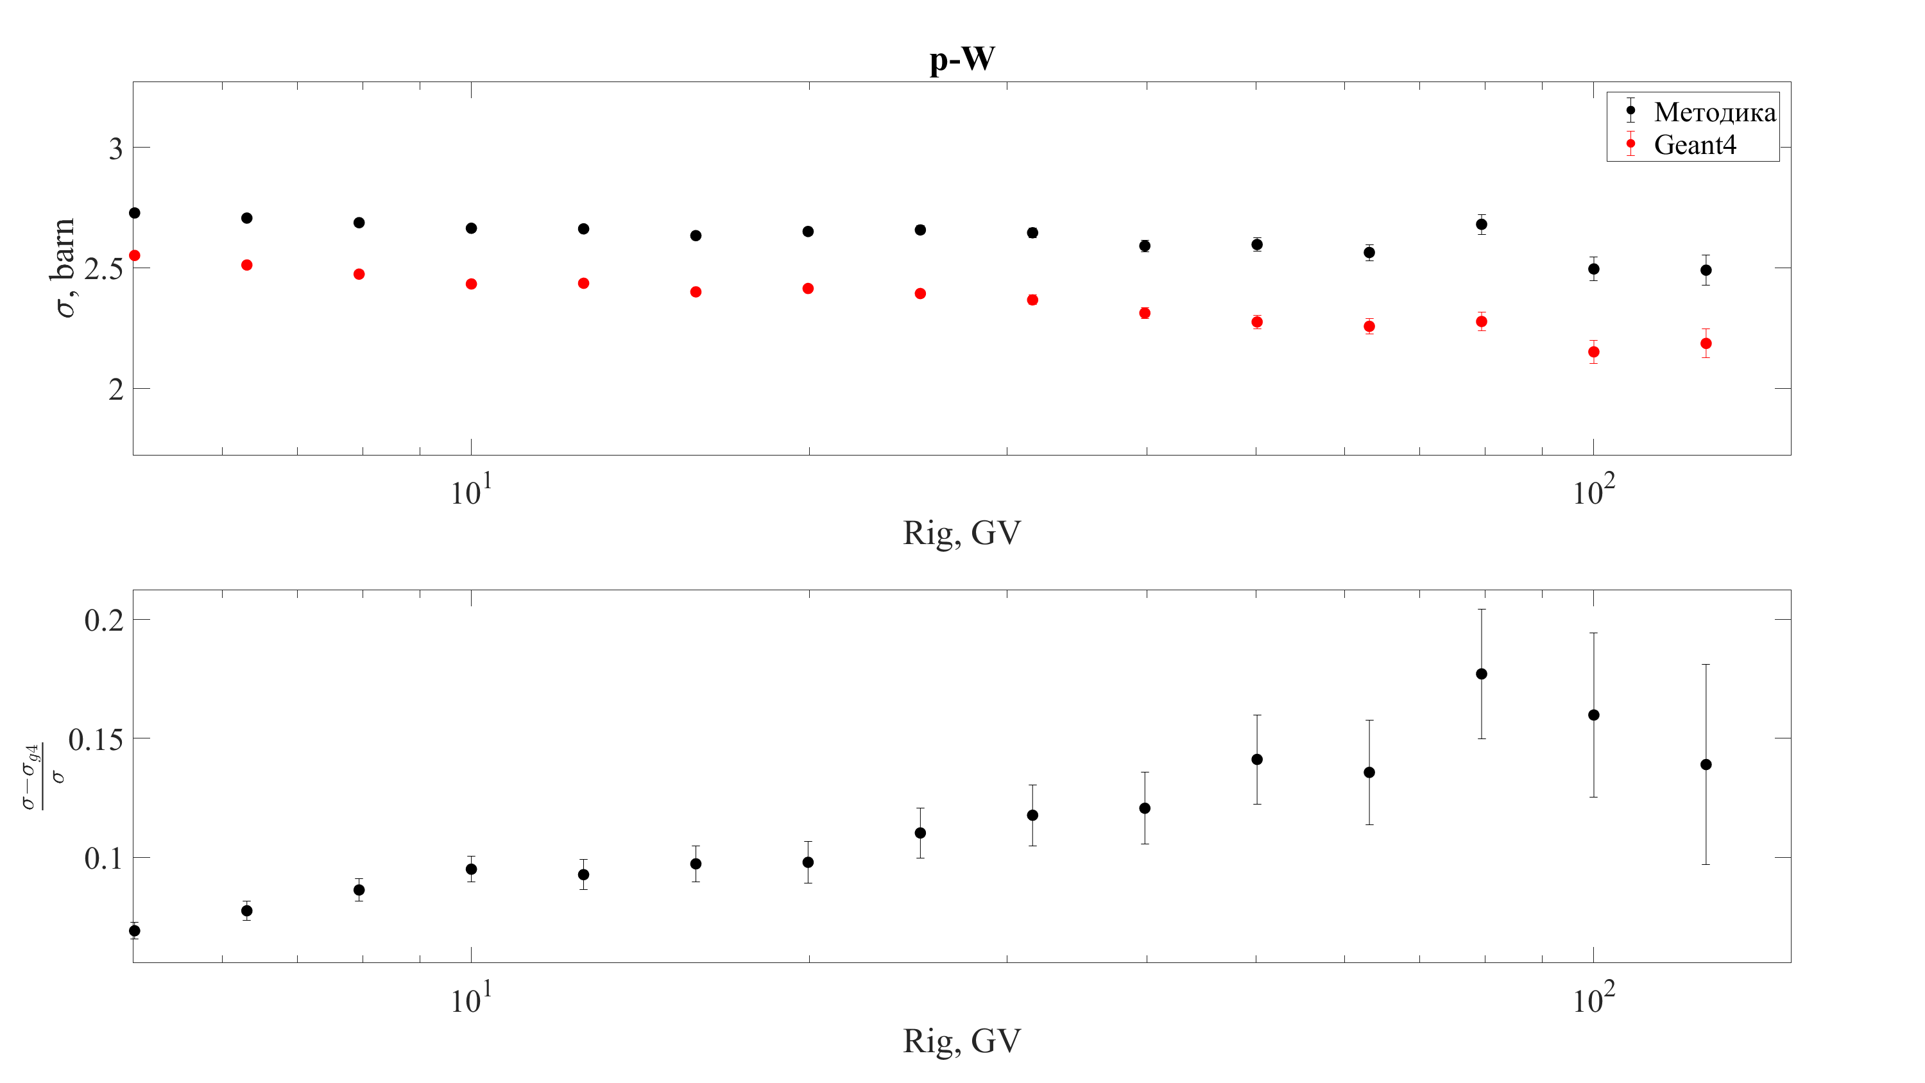
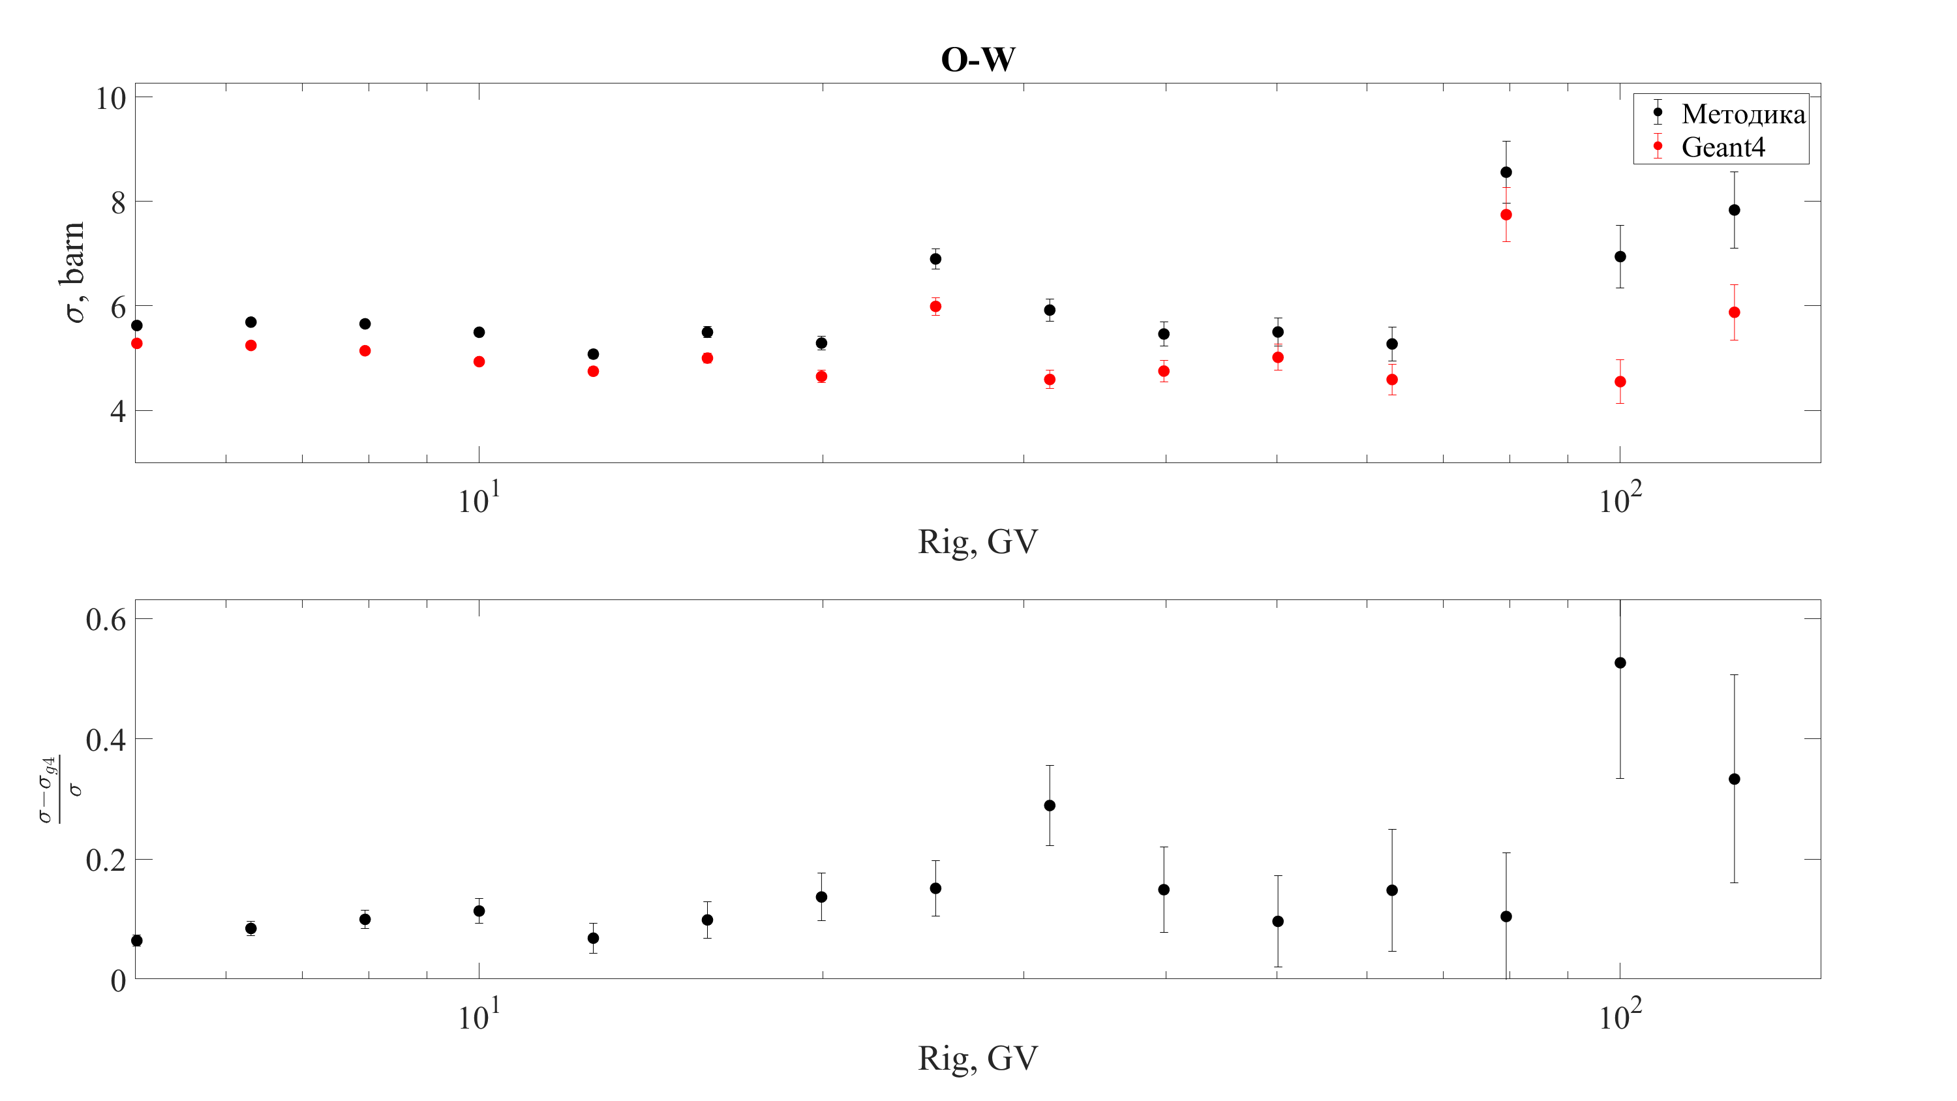
Обработка данных моделирования
8

Slide 9
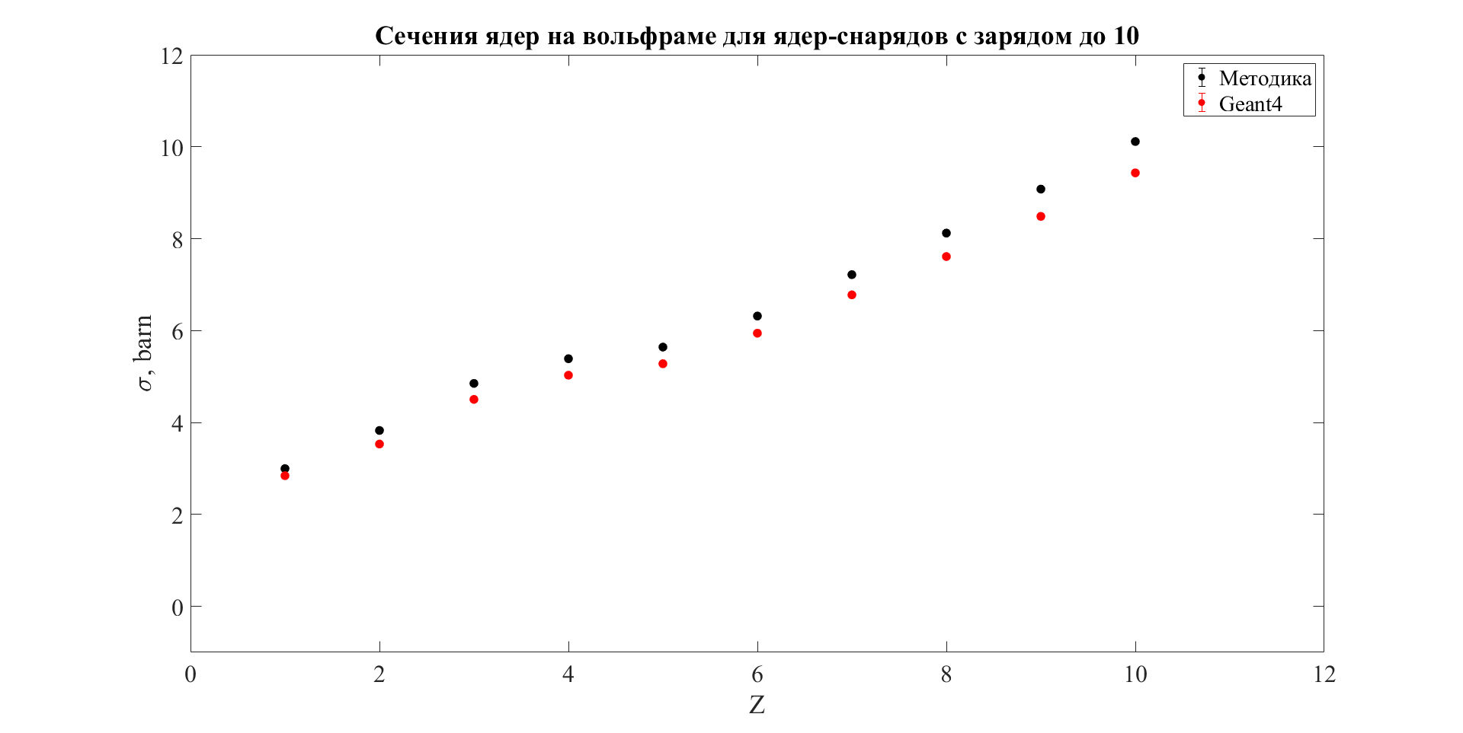
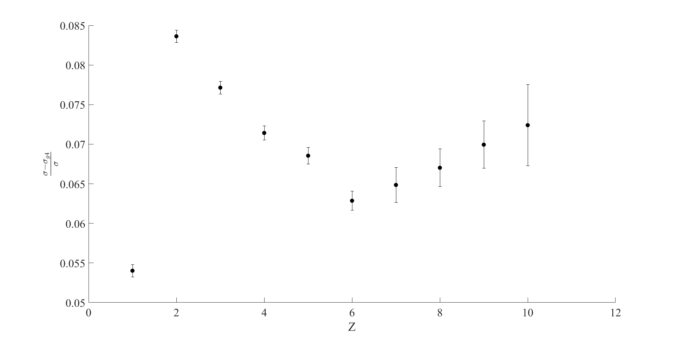
Обработка данных моделирования
9

Slide 10
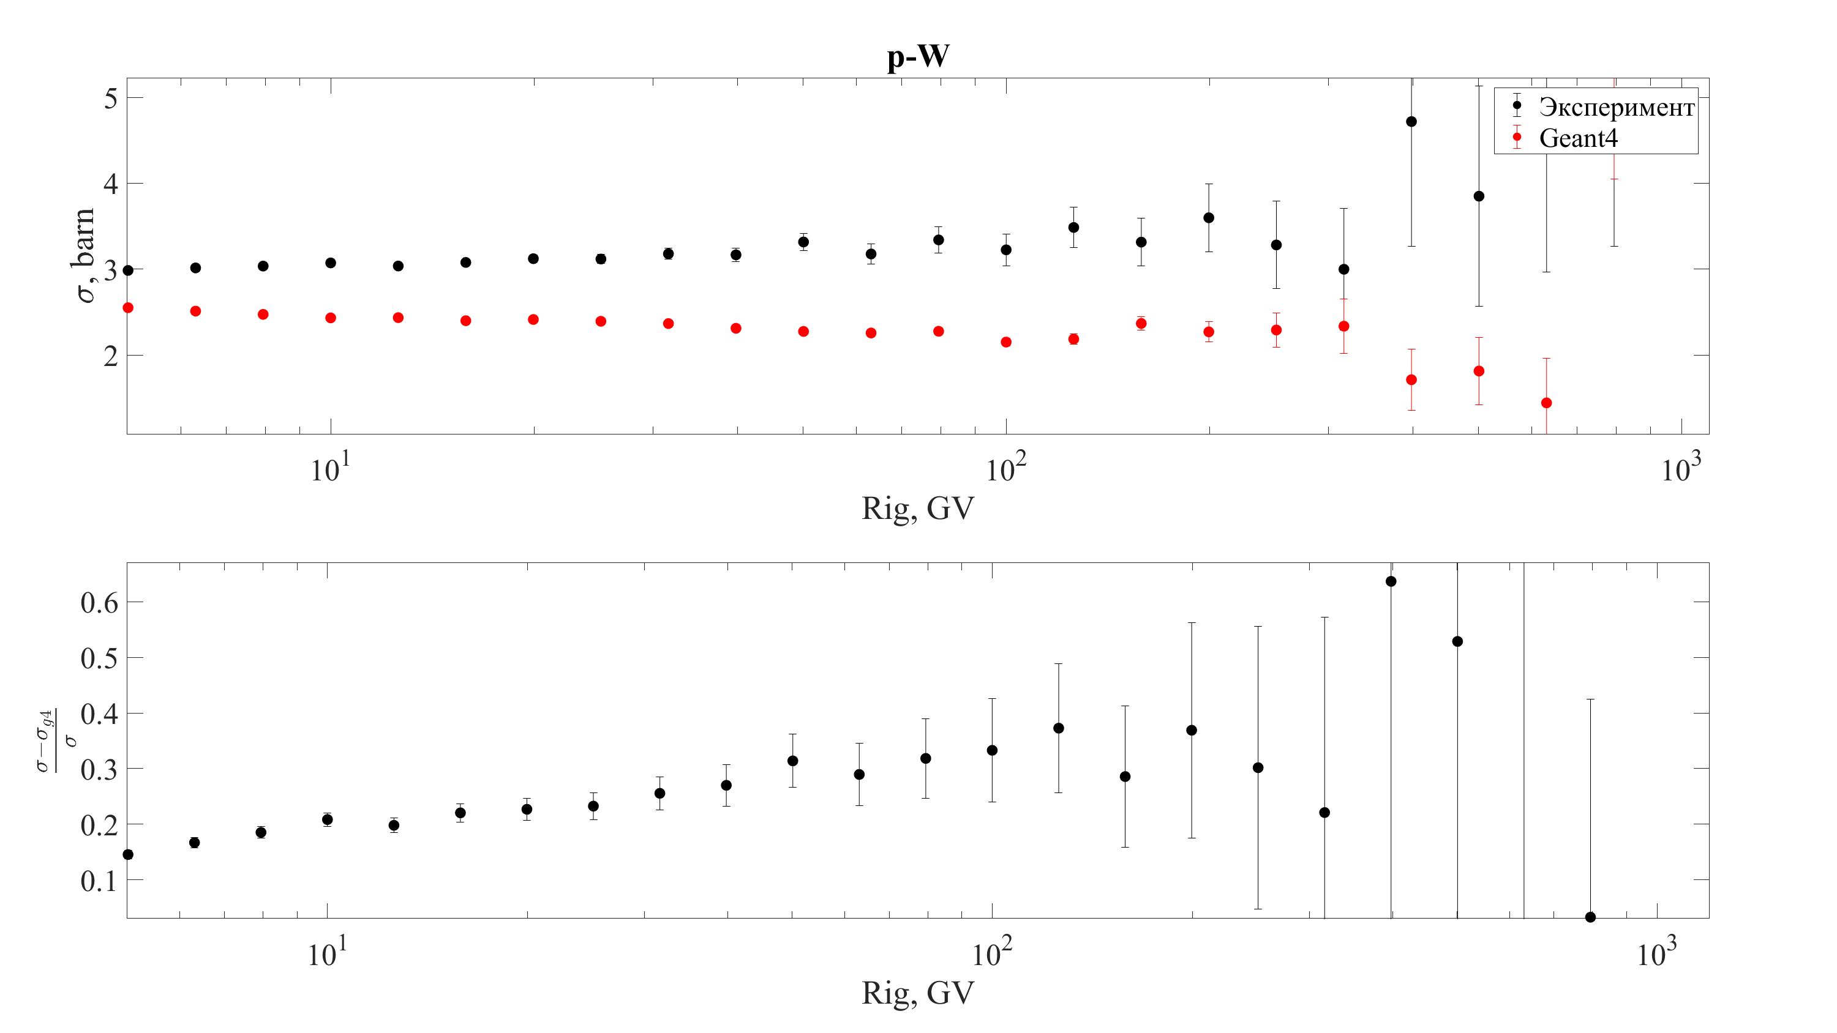
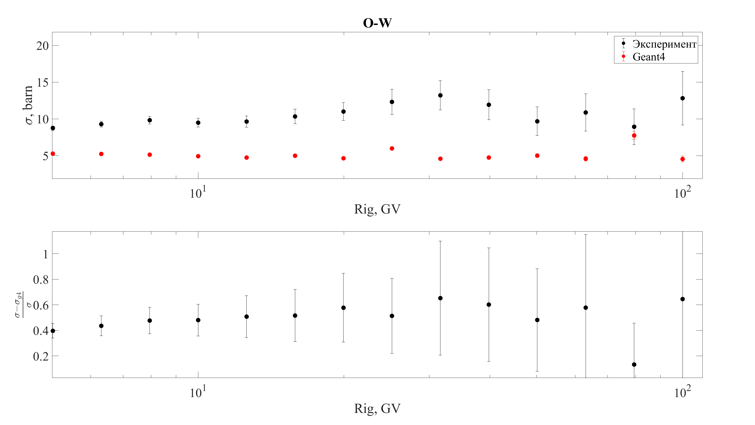
Обработка данных эксперимента
10

Slide 11
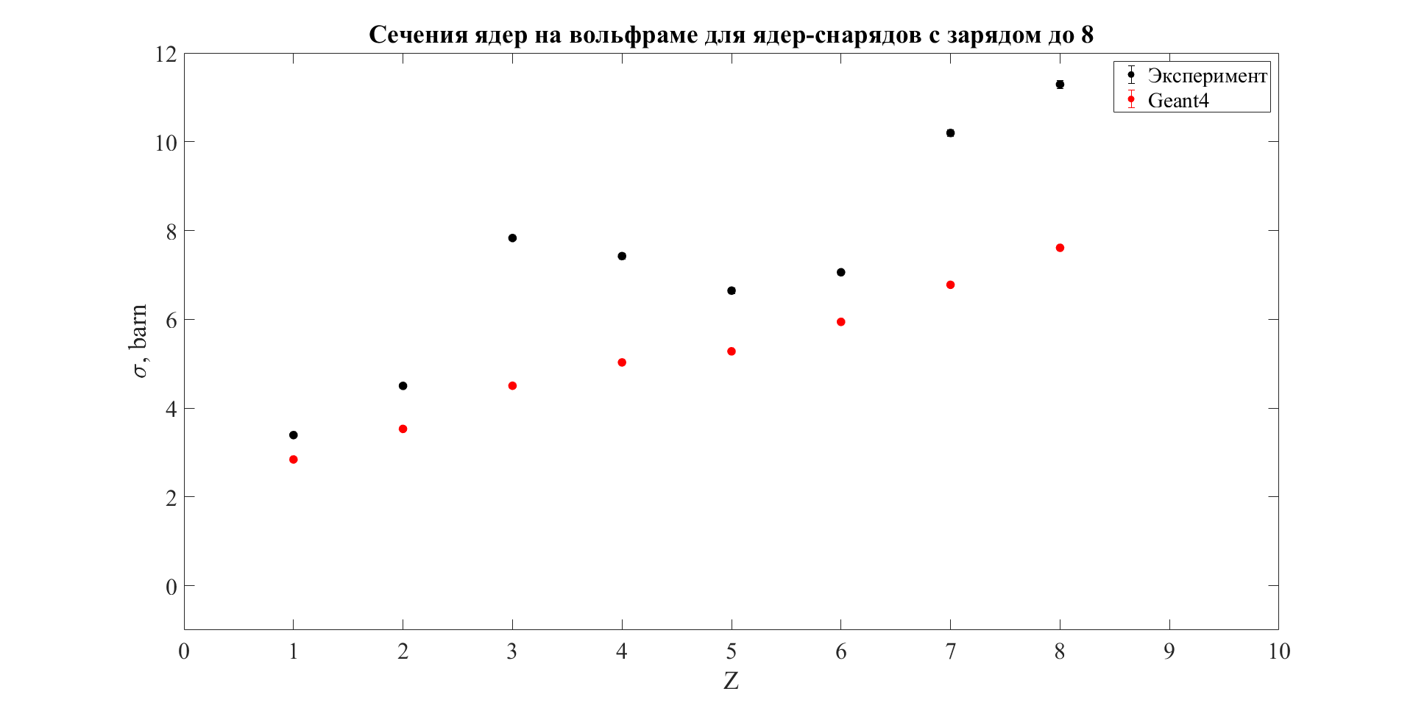
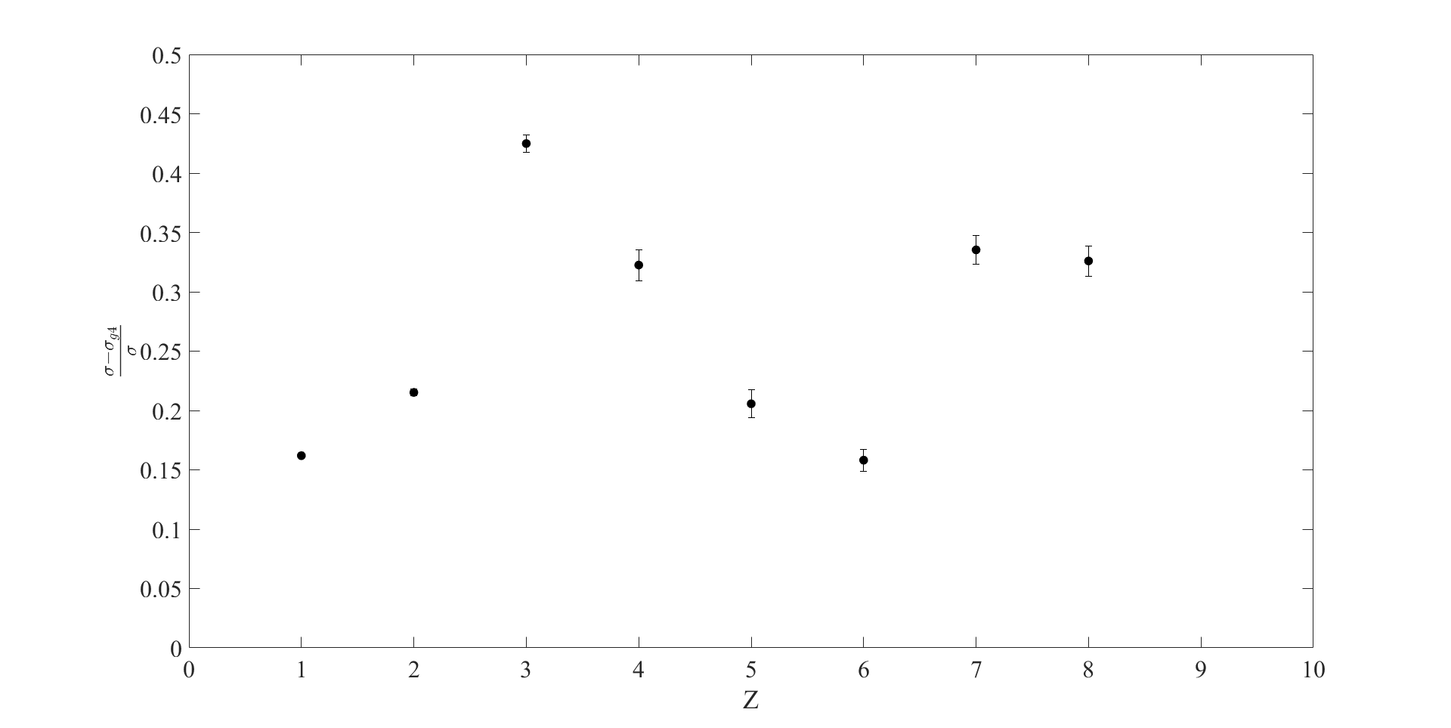
Обработка данных эксперимента
11

Slide 12
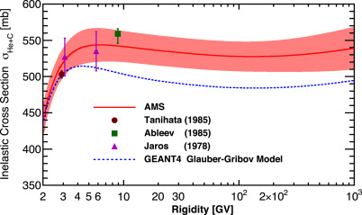
Результаты AMS-02
Энергетическая зависимость сечения неупругого взаимодействия
ядер гелия с ядрами углерода по данным эксперимента AMS-02
12
Aguilar M. et.al., The Alpha Magnetic Spectrometer (AMS) on the international space station: Part II — Results from the first seven years, Physics Reports, 2021

Slide 13
Заключение
В работе предложен метод определения сечения неупругих взаимодействий частиц в калориметре при помощи прецизионных измерений потока космических лучей. Рассмотрены взаимодействия ядер с зарядом до 10 в веществе калориметра прибора PAMELA. Методика опробована на данных моделирования, вычислена эффективность полученной методики. Далее методика применена к экспериментальным данным PAMELA.
В результате построена энергетическая зависимость сечения неупругого взаимодействия ядер с зарядом до 8 с ядрами вольфрама, сечения взаимодействия протонов близки к измерениям на ускорителях, но при этом непрерывно покрывает диапазон энергий 1÷100 ГэВ.
В будущем планируется:
улучшить методику идентификации неупругих взаимодействий частиц в калориметре;
провести оценку систематической погрешности измерений;
выполнить деконволюцию полученных результатов;
рассмотреть взаимодействие других ядер в составе космических лучей с ядрами вольфрама.
13

Slide 14
Спасибо за внимание
14

